Slide 1


مقرر إدارة السمعة المؤسسية
Corporate Reputation Management
Prepared by Dr. Sanaa Hashem Alshowa
MKT 337
Corporate Reputation Management
Third Lecture

Slide 2



خطوات بناء السمعة المؤسسية
Third Lecture
MKT 337
Corporate Reputation Management
Prepared by
Dr. Sanaa Hashem Alshowa

Slide 3

المحتويات
1- خطوات بناء السمعة المؤسساتية.
2- أبرز التحديّات التي تواجه كل خطوة من هذه الخطوات.
3- معوقات بناء السمعة المؤسساتية.
4- أمثلة عملية لشركات عالمية تعرضت لهذه المعوقات.
Third Lecture

Slide 4

مخرجات التعلم: Learning Outcomes
في نهاية هذه المحاضرة سيكون الطلاب قادرين على:
إدراك ومعرفة الخطوات اللازمة لبناء السمعة المؤسسية.
فهم الأسس التي اعتمدت عليها كل خطوة من هذه الخطوات.
فهم أبرز المعوقات التي تواجه بناء السمعة المؤسسية.
مقاربة وفهم تجارب الشركات العالمية مع معوقات بناء السمعة.

Slide 5

مقدمة
في عالم اليوم الذي تسبق فيه "التغريده" الخبر، وتنتشر فيه تجربة العميل السلبية كالنار في الهشيم، لم تعد السمعة المؤسسية مجرد خيال تجميلي تقوم به إدارة العلاقات العامة، بل أصبحت هي الأصل غير الملموس الأغلى في ميزانية أي منظمة. السمعة ليست ما تقوله عن نفسك في إعلانك، بل هي "المحصلة النهائية" لكل وعودك الصادقة، وجودة منتجاتك، ونزاهة تعاملك مع المجتمع

Slide 6
خطوات بناء السمعة المؤسسية
عملية بناء السمعة المؤسسية عملية مرحلية تشمل الخطوات الآتية:
تحليل الفجوة والوضع الراهن
صياغة الوعود والقيّم الجوهرية
إدارة الاتصال الاستراتيجي والظهور
الاستدامة والقياس

Slide 7

خطوات بناء السمعة المؤسسية
الخطوة الأولى: تحليل الفجوة والوضع الراهن
قبل أن تبدأ في بناء سمعتك عليك أن تعرف أين تقف الآن؟ لا يمكنك بناء طابق ثانٍ فوق أساسات متصدعة. هذه الخطوة تهدف إلى اكتشاف الفرق بين ما تعتقده المؤسسة عن نفسها وبين ما يراه الجمهور فعلياً.

Slide 8
خطوات بناء السمعة المؤسسية
الخطوة الأولى: تحليل الفجوة والوضع الراهن
تحليل الأطراف المعنية
اكتشاف فجوة السمعة
أدوات المسح والتقييم

Slide 9

الخطوة الأولى: تحليل الفجوة والوضع الراهن
تحليل الأطراف المعنية:
السمعة ليست موحدة لدى الجميع، فلكل فئة نظارة مختلفة يرونك من خلالها:
العملاء: يقيمون سمعتك بناءٍ على الجودة والصدق.
الموظفون: يقيمونك بناءً على بيئة العمل والتقدير (السمعة الداخلية).
المستثمرون والشركاء: يقيمونك بناءً على النزاهة والربحية.
المجتمع والدولة: يقيمونك بناءً على المسؤولية الاجتماعية والامتثال للقوانين.

Slide 10

الخطوة الأولى: تحليل الفجوة والوضع الراهن
اكتشاف فجوة السمعة:
هنا يكمن التحدي الأكبر الفجوة هي المسافة بين الهوية (من نحن؟)، والصورة الذهنية (كيف يروننا؟):
إذا كانت الهوية أقوى من الصورة: فأنت تمتلك جوهراً ممتازاً لكن تسويقك وعلاقاتك العامة ضعيفة (مظلوم إعلامياً).
إذا كانت الصورة أقوى من الهوية: فهذا هو الخطر الحقيقي، أنت تبيع وعوداً أكبر من قدراتك، وهنا تكون السمعة فقاعة معرضة للإنفجار عند أول أزمة

Slide 11

الخطوة الأولى: تحليل الفجوة والوضع الراهن
أدوات المسح والتقييم:
لتحليل وضعك الراهن تستخدم الأدوات الآتية:
الاستماع الرقمي: ماذا يقال عنك في منصات التواصل الاجتماعي؟ ما هو انطباع التعليقات؟
استطلاعات الرأي: توجيه أسئلة مباشرة للعملاء والموظفين حول مدى ثقتهم بالمؤسسة

Slide 12

الخطوة الأولى: تحليل الفجوة والوضع الراهن
أدوات المسح والتقييم:
نقاط القوة: ما هي الصفة الإيجابية التي يرتبط بها اسمنا دائماً
نقاط الضعف: ماهي الشكوى المتكررة التي تلاحقنا.
الفرص: ماهي المساحات التي لم يستغلها المنافسون لبناء ثقة أكبر.
التهديدات: ما هي الشائعات أو الأزمات القانونية التي قد تضرب سمعتنا

Slide 13
مثال عملي
شركة النجوم لتنظيم الفعاليات
1) تحليل الأطراف المعنية (ماذا يقولون):
العملاء: الشركة منظمة جداً لكن أسعارها غامضة وتفاجئنا بتكاليف إضافية في نهاية الفعالية (مشكلة في الشفافية).
الموظفون: نحن فخورون في العمل في مشاريع ضخمة لكننا نعمل لساعات طويلة جداً دون تعويض عادل. (مشكلة في السمعة الداخلية)
المجتمع: الشركة تترك الكثير من المخلفات الورقية والبلاستيكية بعد كل مؤتمر. (مشكلة في المسؤولية البيئية)

Slide 14
مثال عملي
شركة النجوم لتنظيم الفعاليات
2) اكتشاف الفجوة:
هوية الشركة (ما تروجه عن نفسها): نحن الشركة الأكثر ابتكاراً وصداقة للبيئة.
الواقع المكتشف: هناك فجوة كبيرة في "الاستدامة" (بسبب المخلفات) وفجوة في "القيم الأخلاقية" (بسبب غموض الفواتير).
النتيجة: شركة النجوم مهددة بالانهيار إذا قام أحد الموردين أو الموظفين بنشر شكواه علناً، أو إذا بدأ المنافسون بالتركيز على الأسعار الثابتة والفعاليات الخضراء.

Slide 15

خطوات بناء السمعة المؤسسية
الخطوة الثانية: صياغة الوعود والقيم الجوهرية
بعد أن عرفنا "أين نحن؟" ننتقل الآن إلى "من نريد أن نكون؟"، السمعة لا تبنى على الشعارات، بل على القيم التي تتحول إلى سلوك.

Slide 16
خطوات بناء السمعة المؤسسية
الخطوة الثانية: صياغة الوعود والقيم الجوهرية
تحديد القيم الجوهرية
مواءمة القيادة مع القيم
وضع ميثاق أخلاقي
تحويل القيم إلى وعود

Slide 17

الخطوة الثانية: صياغة الوعود والقيم الجوهرية
تحديد القيم الجوهرية
القيم الجوهرية ليست مجرد كلمات منمقة تُعلق على جدران المكاتب أو تُزين صفحات المواقع الإلكترونية إنها البوصلة الأخلاقية التي توجه قراراتنا في أوقات الأزمات
النزاهة المطلقة: لحل مشكلة غموض الأسعار.
التميز التشغيلي: للحفاظ على جودة التنظيم.
المسؤولية المستدامة: لحل مشكلة النفايات

Slide 18

الخطوة الثانية: صياغة الوعود والقيم الجوهرية
تحويل القيم إلى وعود
القيمة هي كلمة مجردة، لكن الوعد هو التزام أمام الجمهور
بدلاً من قول: "نحن نحترم الموظف" (قيمة)
نقول: "نحن نلتزم ببيئة عمل تحترم ساعات العمل وتكافئ الإبداع" (وعد)

Slide 19

الخطوة الثانية: صياغة الوعود والقيم الجوهرية
مواءمة القيادة مع القيم
السمعة تُبنى "من أعلى إلى أسفل". إذا لم يجسد المدير العام قيم النزاهة في اجتماعاته، فلن يطبقها الموظف الصغير مع العملاء. يجب أن تكون القيادة هي "السفير الأول" لهذه القيم.

Slide 20

خطوات بناء السمعة المؤسسية
الخطوة الثالثة: إدارة الاتصال الاستراتيجي والظهور
في هذه الخطوة نطبق قاعدة "افعل خير ... ثم تحدث عنه"، السمعة لا تبنى بالصمت بل بإيصال الرسائل الصحيحة للشخص الصحيح في الوقت الصحيح.

Slide 21
خطوات بناء السمعة المؤسسية
الخطوة الثالثة: إدارة الاتصال الاستراتيجي والظهور
الاتصال الاستراتيجي ليس مجرد نشر أخبار أو ملاحقة "تريندات"، بل هو اختيار الرسالة الصحيحة، للجمهور الصحيح، في الوقت الصحيح، وعبر القناة الصحيحة، هو الخيط الرفيع الذي يربط أهداف المؤسسة تطلعاتها بإدراك ومشاعر جمهورها.
الظهور الواعي: الظهور المؤسسي سلاح ذو حدين، فإما أن يكون منارة تعزز الثقة والمصداقية، أو يكون ضوضاء تشتت الجمهور، لذلك يجب إدارة الظهور بذكاء، وبناء قصة مؤسسية متماسكة، تجعل من علامتنا التجارية صوتاً مسموعاً وموثوقاً.

Slide 22
خطوات بناء السمعة المؤسسية
الخطوة الثالثة: إدارة الاتصال الاستراتيجي والظهور
توحيد الرسالة
إدارة السمعة الرقمية
بناء سفراء السمعة

Slide 23

الخطوة الثالثة: إدارة الاتصال الاستراتيجي والظهور
توحيد الرسالة
السمعة تهتز عندما تقول المؤسسة شيئاً في تويتر مثلاً وتفعل شيئاً مختلفاً في الميدان:
يجب أن يتحدث قسم التسويق، وخدمة العملاء، وحتى موظف الأمن عند البوابة، بلغة واحدة تعكس قيم المؤسسة
في مثالنا السابق إذا كانت القيمة هي النزاهة يجب أن تكون لغة العقود بسيطة وواضحة جداً للعملاء.

Slide 24

الخطوة الثالثة: إدارة الاتصال الاستراتيجي والظهور
إدارة السمعة الرقمية:
في عالم اليوم، سمعتك هي ما يظهره محرك البحث في الصفحة الأولى من خلال:
صناعة المحتوى القيمي: لا تنشر صوراً لنجاح الفعالية فقط، بل انشر "كيف" أعددت لسلامة الجمهور، وكيف أعددت تدوير المخلفات. هذا يثبت التزامك الأخلاقي
التفاعل الحي: السمعة تُبنى في الردود الرد السريع والمهذب على شكوى في منصة "X" يعزز السمعة أكثر من عشر إعلانات مدفوعة.

Slide 25

الخطوة الثالثة: إدارة الاتصال الاستراتيجي والظهور
بناء سفراء السمعة:
أقوى أداة اتصال ليست إعلانك بل موظفوك:
عندما يكتب موظف على “Linkedin" عن فخره ببيئة العمل، فإن الجمهور يثق بكلامه أكثر بثماني مرات من ثقته ببيان رسمي للشركة.
السمعة الداخلية هي الوقود للسمعة الخارجية

Slide 26

خطوات بناء السمعة المؤسسية
الخطوة الرابعة: الاستدامة والقياس
السمعة ليست وجهة تصل إليها وتتوقف، بل هي رحلة مستمرة تقوم على الاتساق من خلال أن يجدني جمهوري بنفس القيم والجودة والصدق اليوم وغداً وبعد عشر سنوات:
تقوم هذه الخطوة على مؤشرات الأداء للسمعة وإدارة الأزمات
إدارة الأزمات: السمعة القوية هي درع لكنها قد تُخدش: يجب وضع خطة استجابة سريعة عند حدوث خطأ قانوني، أو أخلاقي الاعتذار السريع والشفاف والبدء في التصحيح يحمي السمعة من الانهيار الكامل، والصدق في وقت الأزمة يرفع السمعة لاحقاً بينما الإنكار يدمرها للأبد

Slide 27

معوقات بناء السمعة المؤسسية
معوقات بناء السمعة المؤسسية متعددة ومنها
المعوقات الهيكلية والإدارية
معوقات الاتصال الداخلي والخارجي
المعوقات السلوكية والأخلاقية
المعوقات الخارجية (البيئة المحيطة)

Slide 28
معوقات بناء السمعة المؤسسية
المعوقات الهيكلية والإدارية:
غياب الرؤية والقيم الواضحة: عندما لا تملك المؤسسة أهدافاً واضحة، يصبح سلوك الموظف متخبطاً، مما يعطي انطباعاً بعدم الكفاءة
البيروقراطية وضعف التغيير: المؤسسات الصلبة التي تفشل في التكيف مع تطلعات الجمهور تبدو في نظره غير مبالية.
مركزية القرار وانعزال الإدارة، الضبابية الإدارية، الصراعات التنظيمية: حينما تعمل الإدارة ككيانات منفصلة كيف يتشتت خطاب المؤسسة وتضيع الهوية.

Slide 29


مثال عملي
معوقات الاتصال
بنك ويلز فارغو (Wells Fargo) فضيحة الحسابات الوهمية

Slide 30

معوقات بناء السمعة المؤسسية
معوقات الاتصال (الداخلي والخارجي)
التعتيم وغياب الشفافية: في عصر المعلومات، أي محاولة لإخفاء الحقائق أو تجميل الكوارث أو مركزة القرار تؤدي إلى نتائج عكسية فور اكتشافها.
ضعف الهوية البصرية واللفظية: عدم اتساق الرسائل الإعلامية (تضارب التصريحات بين المسؤولين) يشتت الجمهور ويفقده الثقة.
إهمال "الاتصال الداخلي": الموظف هو السفير الأول للسمعة. إذا كان الموظف غير راضٍ أو غير مطلع على قيم المؤسسة، سينقل صورة سلبية للمجتمع المحيط

Slide 31

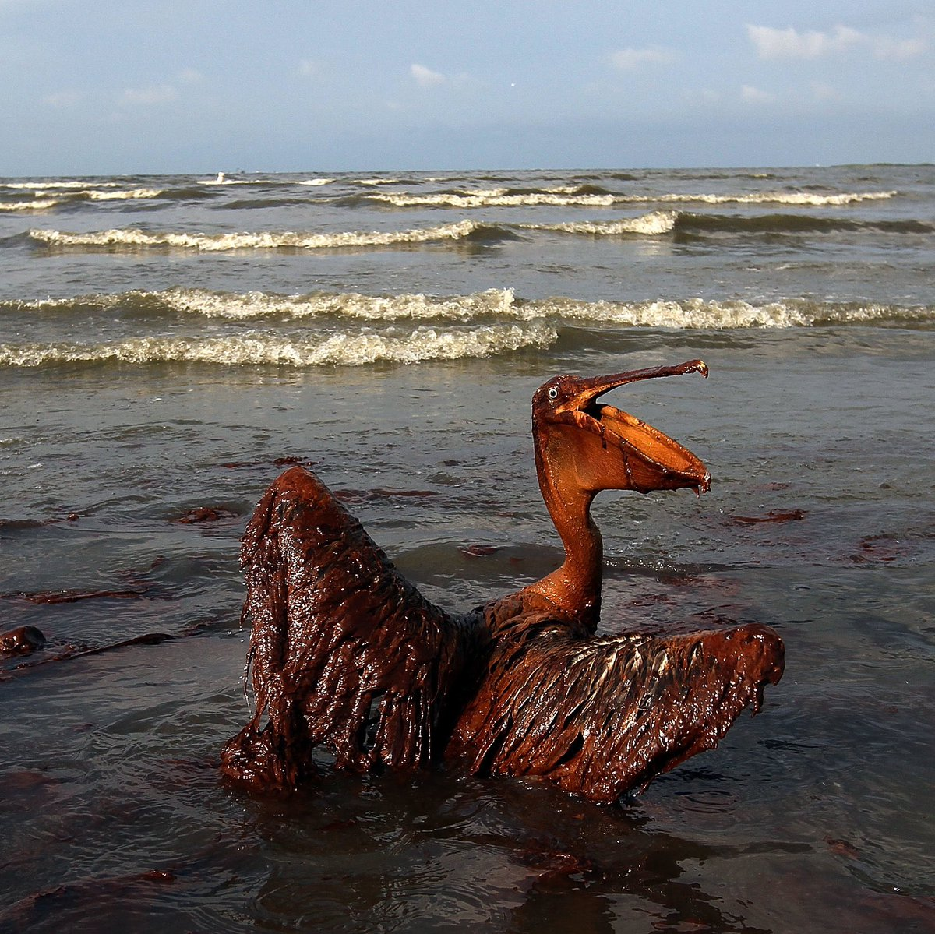
مثال عملي
شركة بريتش بتروليوم (BP) أزمة تسرب النفط بخليج المكسيك

Slide 32
معوقات بناء السمعة المؤسسية
المعوقات السلوكية والأخلاقية.
الأزمات الأخلاقية: مثل قضايا الفساد، التمييز، أو استغلال العمالة. هذه السلوكيات تترك ندوباً في السمعة يصعب علاجها لسنوات.
ضعف المسؤولية الاجتماعية: المؤسسات التي تنغلق على نفسها ولا تسهم في حل مشكلات المجتمع تُرى ككيانات نفعية فقط مما يقلل من رصيدها العاطفي لدى الناس.

Slide 33

معوقات بناء السمعة المؤسسية
المعوقات السلوكية والأخلاقية.
النفاق التنظيمي: الفجوة بين ما تدعيه المؤسسة من قيم مثل (النزاهة، تقدير الموظف)، وبين الواقع المرير. كيف يقتل هذا التناقض الثقة.
الفجوة بين الوعود والواقع: وهو أخطر المعوقات أن ترفع المؤسسة شعار الجودة أولاً بينما يختبر العميل تجربة سيئة. هذه "الفجوة المصداقية" تدمر السمعة فوراً

Slide 34

مثال عملي
شركة فولكس فاجن فضيحة ديزل جيت

Slide 35

معوقات بناء السمعة المؤسسية
المعوقات الخارجية (البيئة المحيطة)
المعوقات الخارجية هي تلك القوى التي تتشكل في مختبرات المنافسين، أو في أروقة التشريعات الحكومية، أو في فضاءات منصات التواصل الاجتماعي المفتوحة.

Slide 36
معوقات بناء السمعة المؤسسية
المعوقات الخارجية (البيئة المحيطة)
الشائعات والهجمات الإعلامية: سرعة انتشار المعلومات المغلوطة عبر وسائل التواصل الاجتماعي يمكن أن تهدم جهود سنوات في ساعات.
المنافسة الشرسة والتشويه: محاولات المنافسين أحياناً لزعزعة الثقة في العلامة التجارية من خلال مقارنات مضللة.

Slide 37

مثال عملي
أزمة ستارباكس التحولات الجيوسياسية وأزمة المقاطعة

Slide 38
الخاتمة
في ختام هذه الجولة الأكاديمية ندرك أن السمعة المؤسسية كما نقول دائماً ليست مجرد إدارة للعلاقات العامة بل هي بناء وتشييد صرح شامخ يقوم على خطوات وأسس متينة تقوم على الأثر الإجمالي لكل قرار اتخذناه، وكل كلمة نطقنا بها، وكل وعد التزمنا به أو أخلفناه، وأن المعوقات الهيكلية والاتصالية والبيئية ليست إلا اختبارات لمدى صلابة مؤسستنا وقدرتها على البقاء في بيئة محيطة تتسم بالتغير والتعقيد
Third Lecture

Slide 39

تذكير
Third Lecture

Slide 40
موضوعات المحاضرة القادمة
ستتمحور المحاضرة القادمة حول الأمور الآتية:
دور الثقافة التنظيمية في تشكيل السمعة:
العلامة التجارية المؤسسية.
Third Lecture

Slide 41



Thank You

